Slide 1


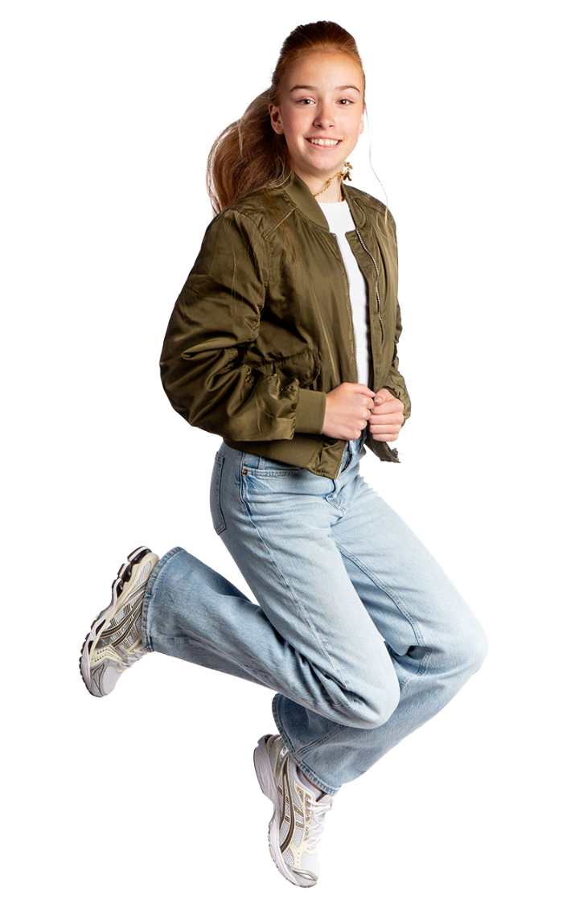

Onderdeel van
OBC HUISSEN
Let op: de beelden in deze presentatie mogen vanwege AVG niet langer gebruikt worden dan schooljaar 27-28. Wil je deze ppt met externen delen? Exporteer je presentatie dan naar pdf-formaat.
Gewoon goed onderwijs

Slide 2
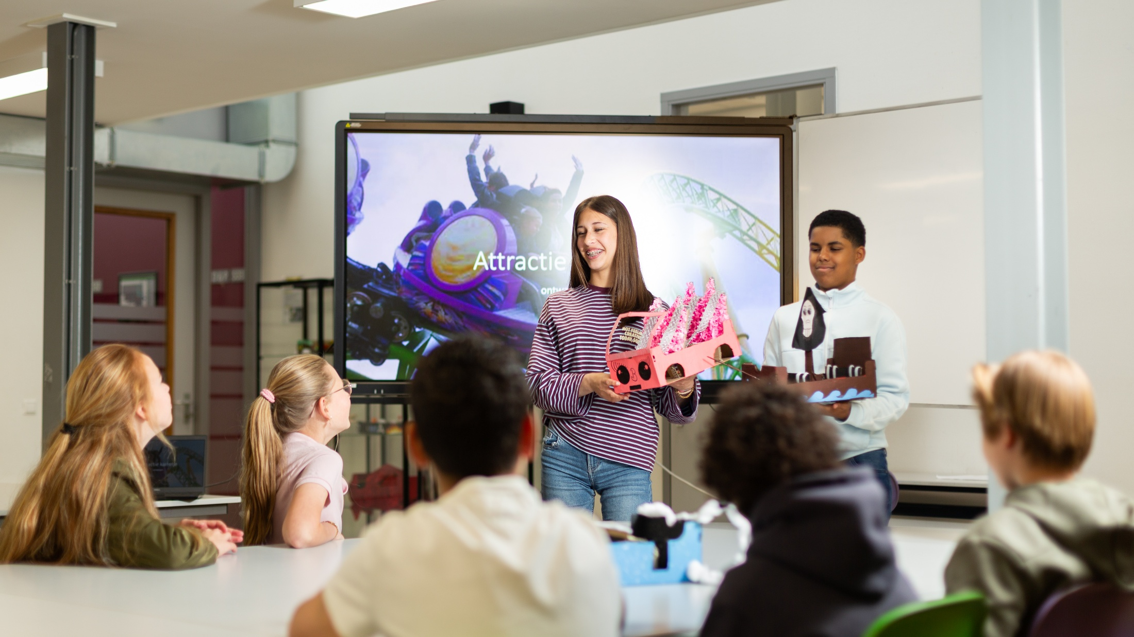


MENTORAAT
“Kom je met ons kennis maken?”
.

Slide 3

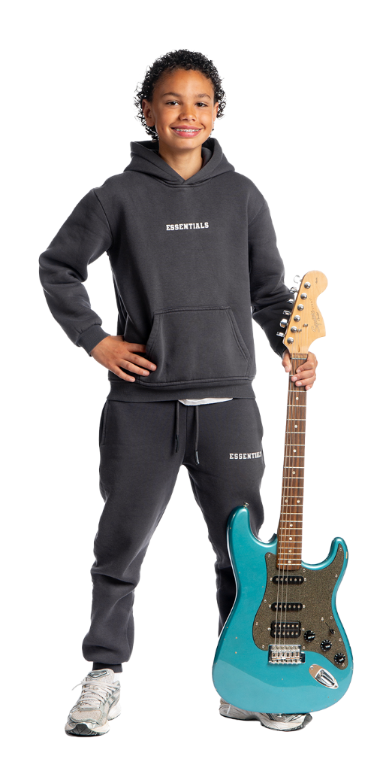
OPVALLEND UITDAGEND
WAAROM?
?
?
?

Slide 4
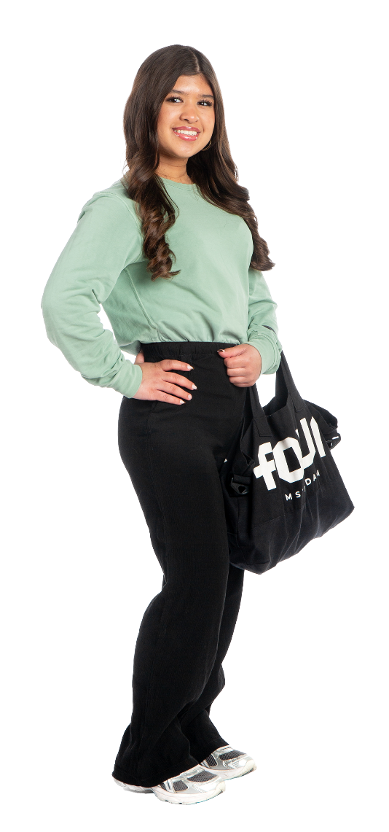
ONDERWIJS
TYPE HIER EEN SUBKOP. UGIT OFFICTUM IN NULPA PELITAT
OMNIS RESTINT ISINCTO OFFIC TECTUR, QUIA DOLUPTA
Typ hier een opsomming. Officatessi quodi conem
aperes peliatem quiae quat lant est de ero blanihil
iliquia cone volupta quibus et ut que
Ipsusandero que pro eatione mporehenimet faccusdae nis et pe postiorum as aut ommolec eptasit lacerum ut maxim

Slide 5
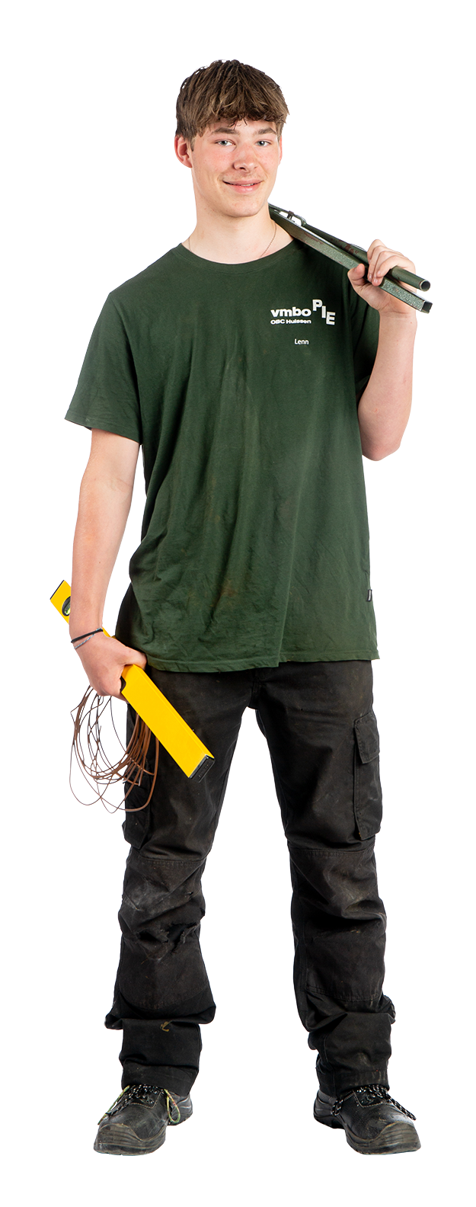

TYPE HIER EEN SUBKOP. UGIT OFFICTUM IN PELITAT
OMNIS RESTINT ISINCTO OFFIC TECTUR, QUIA DOLUPTA
Typ hier een opsomming. Officatessi conem
aperes peliatem quiae quat lant est de ero blanihil iliquia cone volupta quibus et ut que
Ipsusandero que pro eatione mporehenimet faccusdae nis et pe postiorum as aut ommolec
Ipsusandero que pro eatione mporehenimet faccusdae nis et pe postiorum as aut ommolec

Slide 6
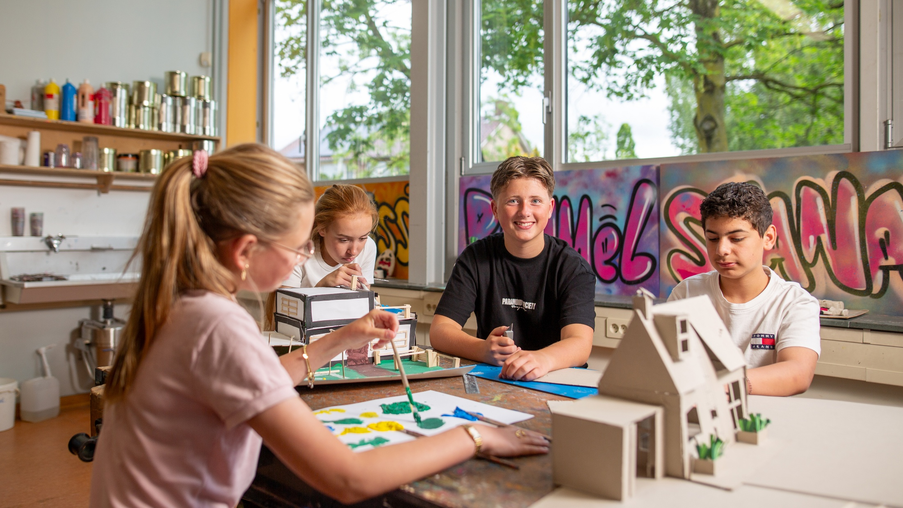

Slide 7
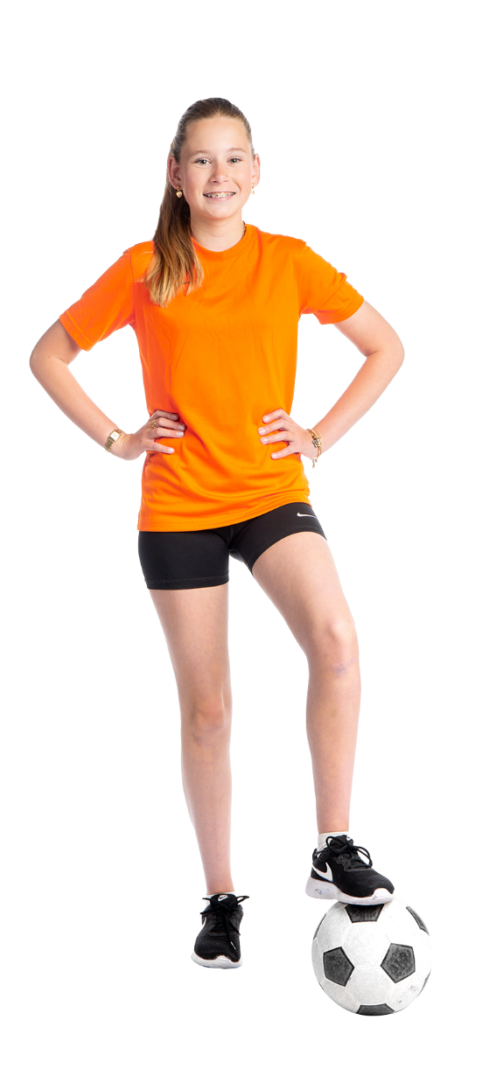
KEUZE
?
?
?
?
?
?

Slide 8
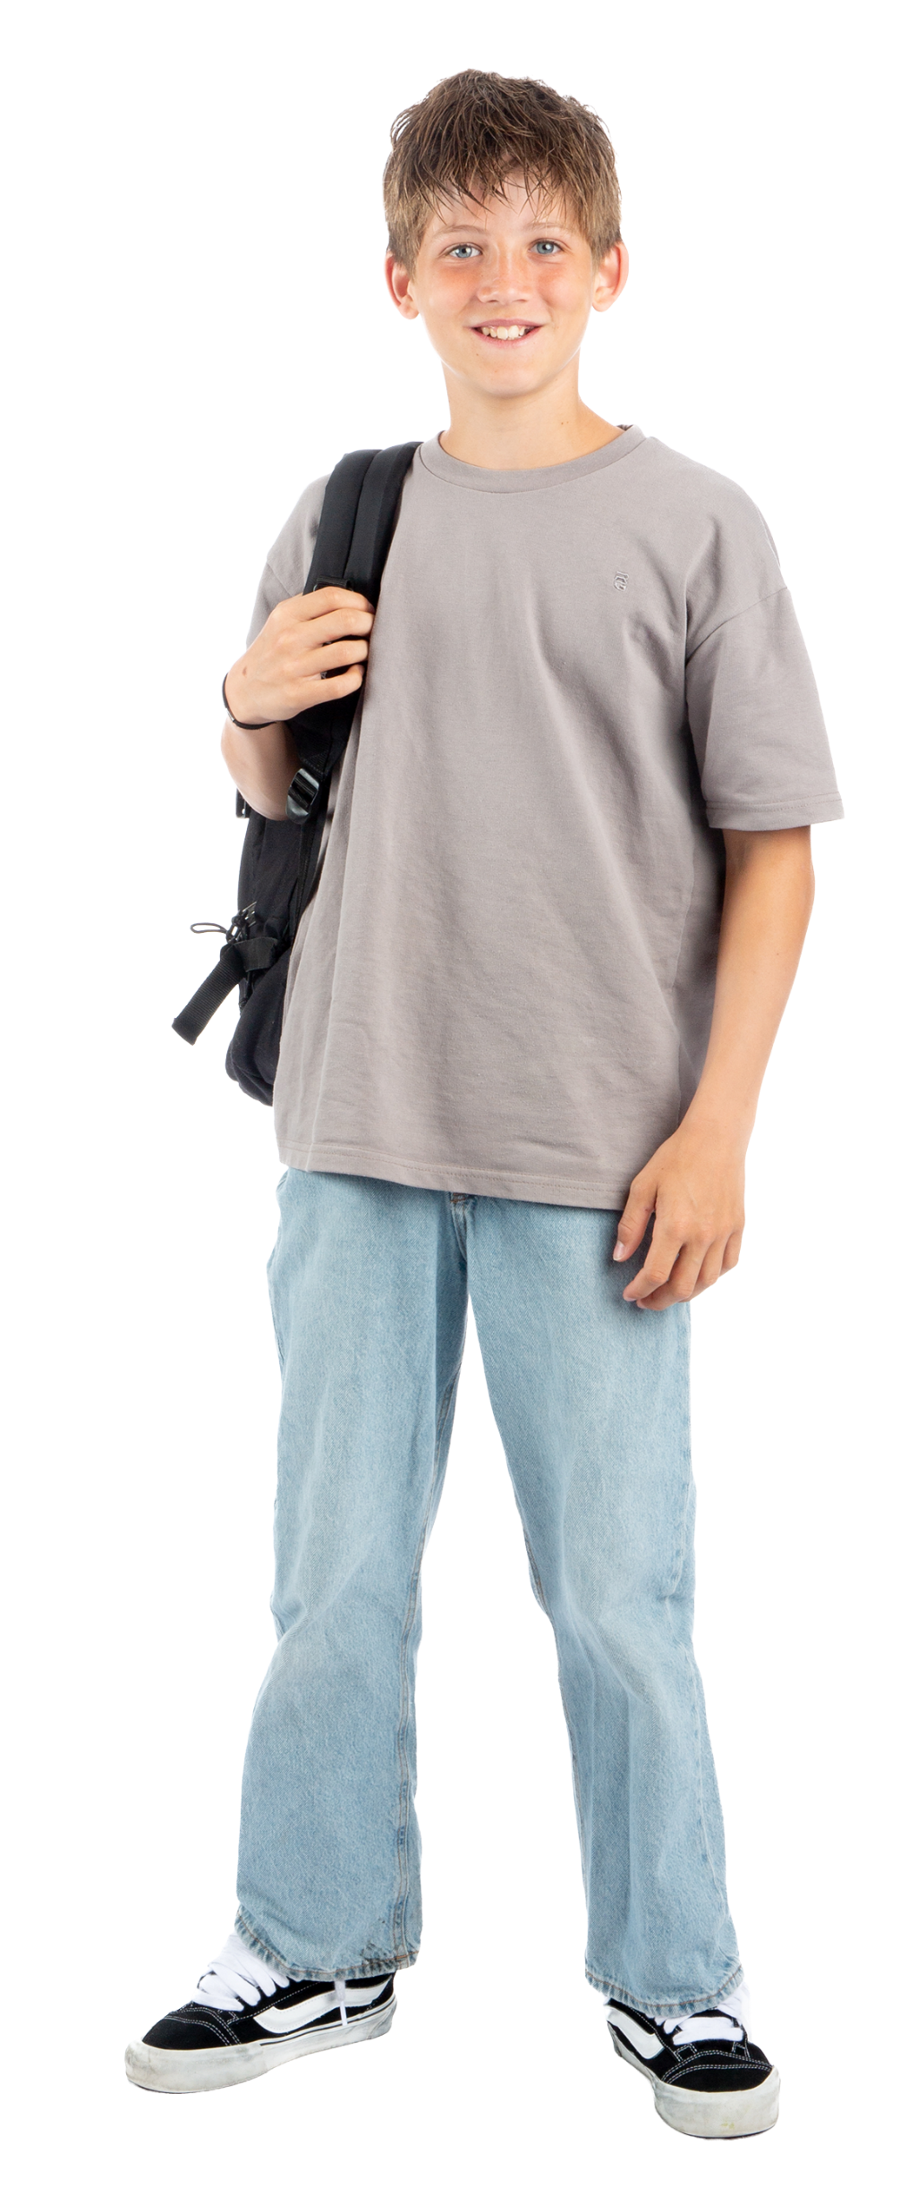

AGENDA
^{Tijd Onderwerp Locatie}
^{12.00 uur Opening Lokaal 2.12}
12.30 uur de pos eum fugitisit re nobitatiber Lokaal 6.35
13.00 uur fugitisit re nobitatiber de pos Lokaal 2.56
13.30 uur uat lant est de pos eum fugitisi Lokaal 12B
14.00 uur quat lant est de pos Lokaal 5.13

Slide 9
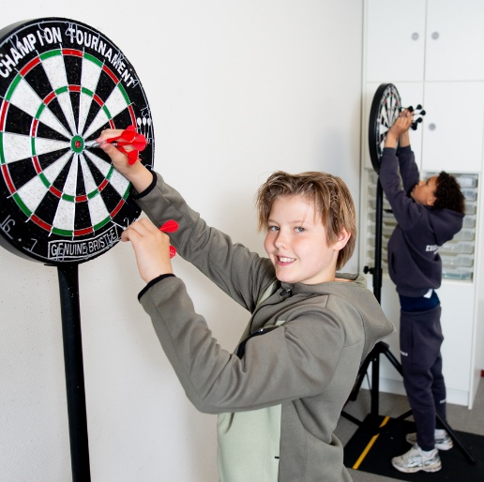
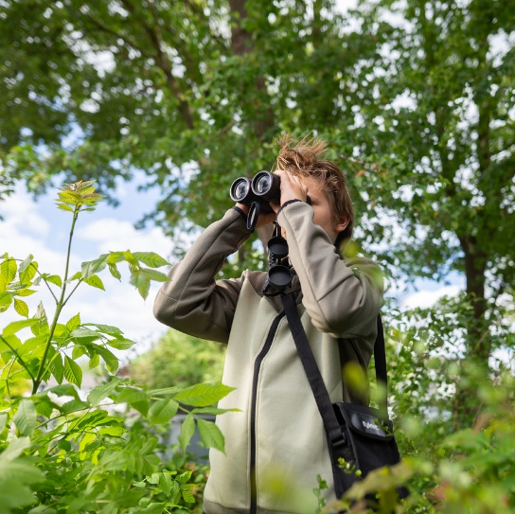
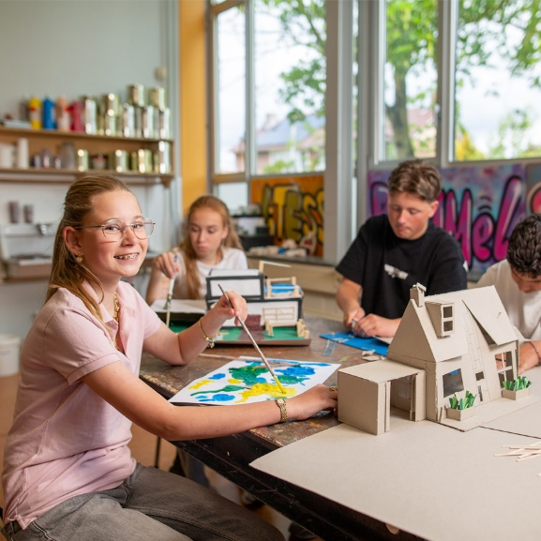
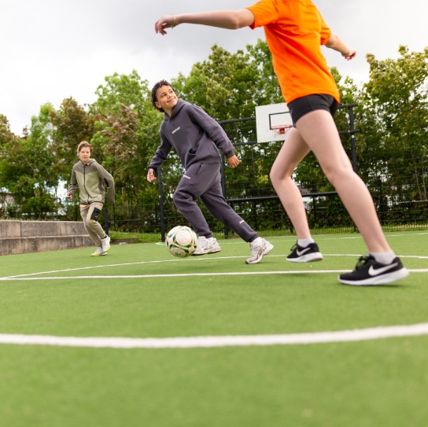
TOP-uren
^{Laat talenten groeien}
^{Ontdek nieuwe passies}
^{Leer met plezier}

Slide 10
MENTORAAT
“Kom je met ons kennis maken?”
.

Slide 11
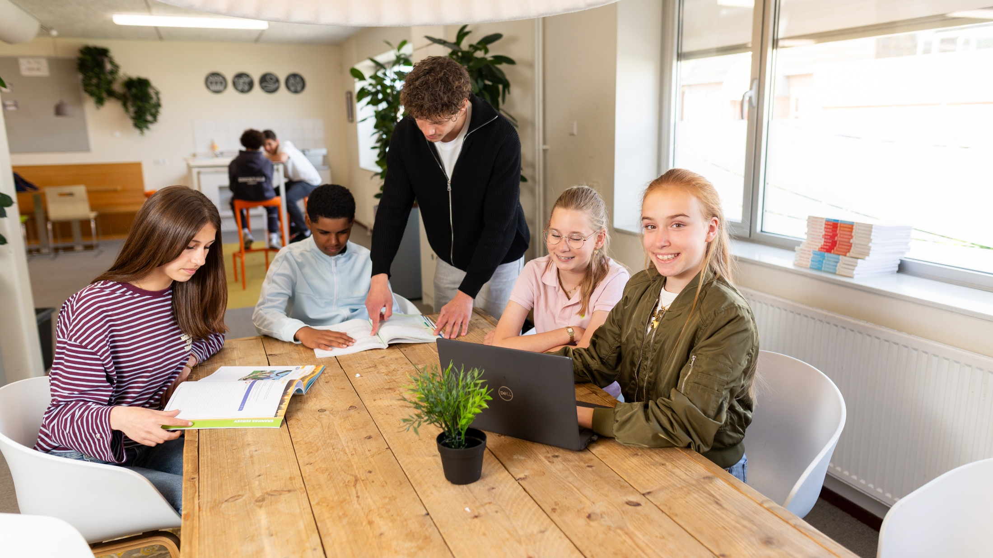

Slide 12
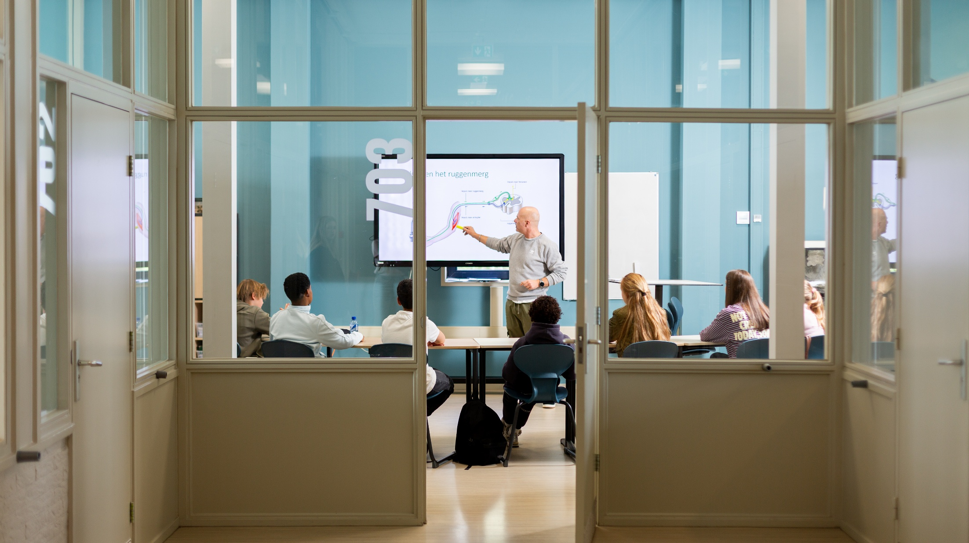

Slide 13
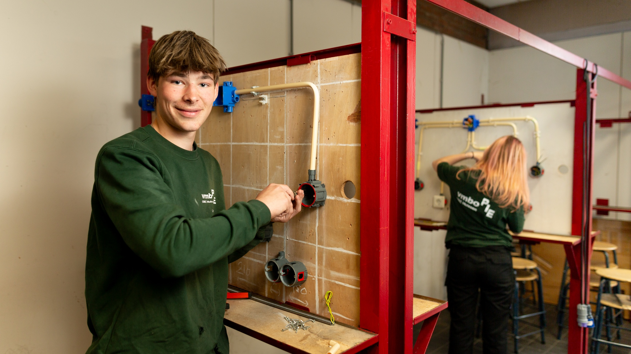

Slide 14
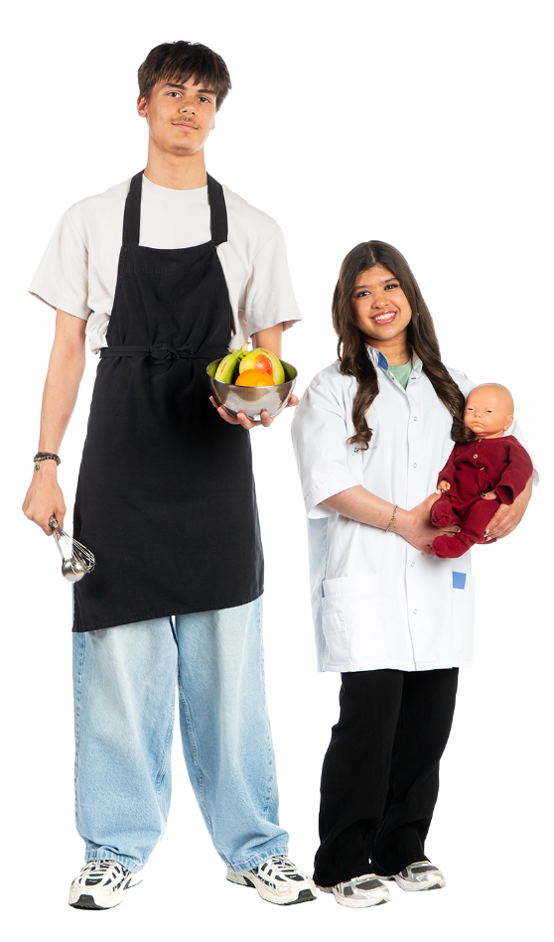
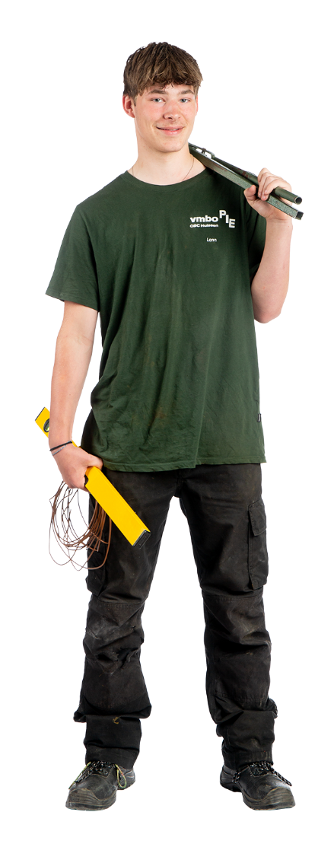
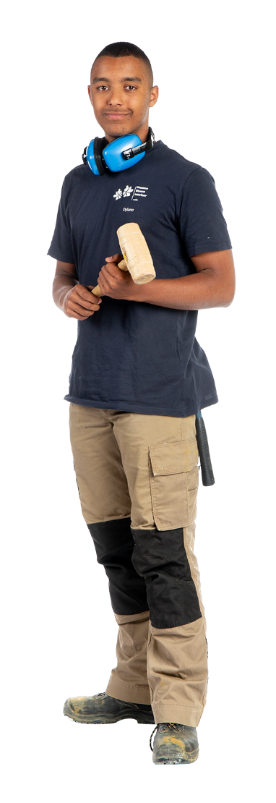
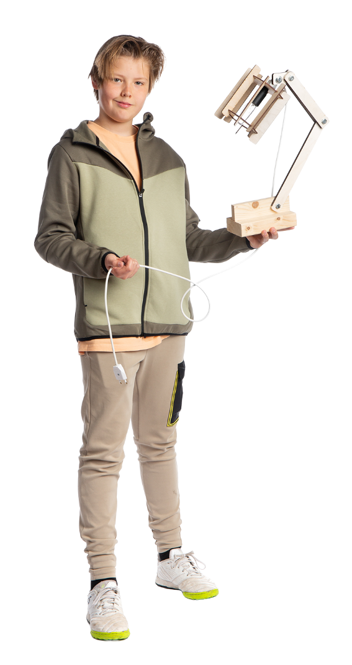
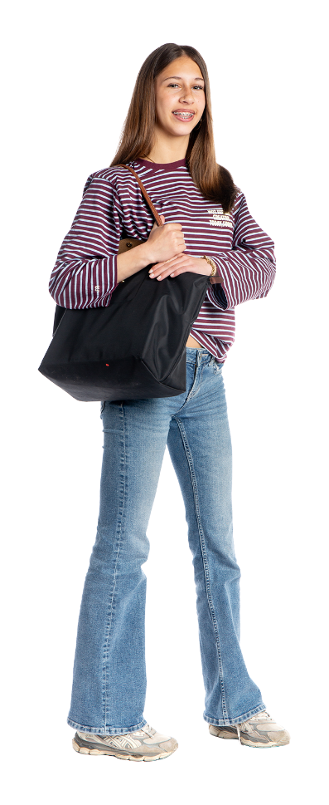
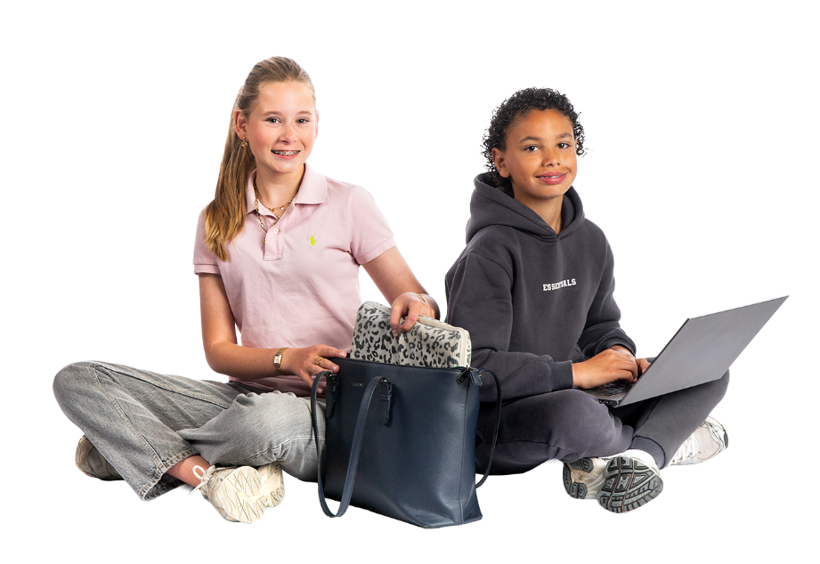
Afbeeldingen om in je dia presentatie te gebruiken:

Slide 15
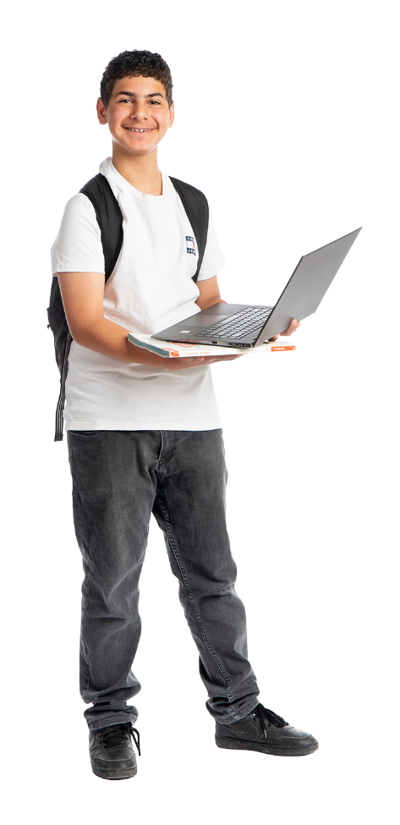
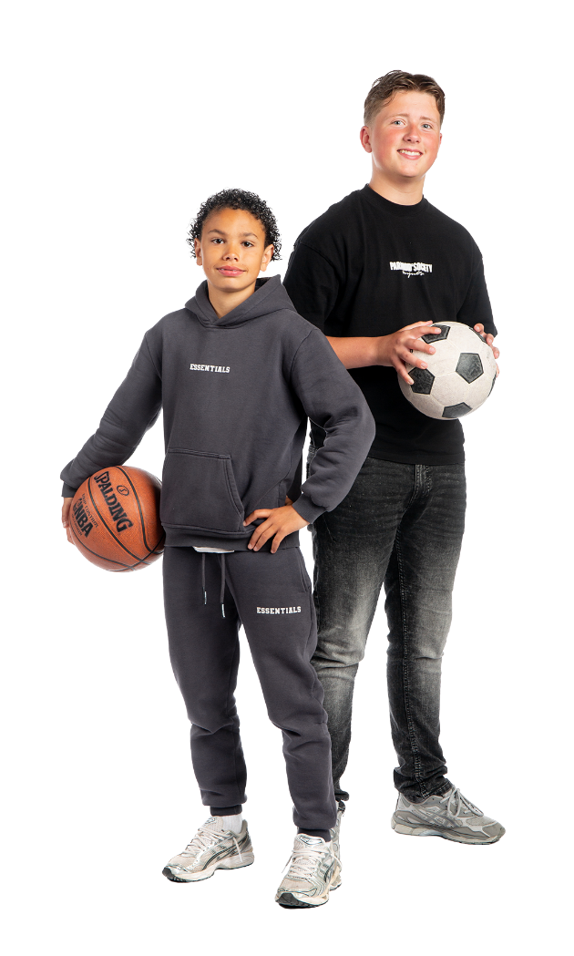
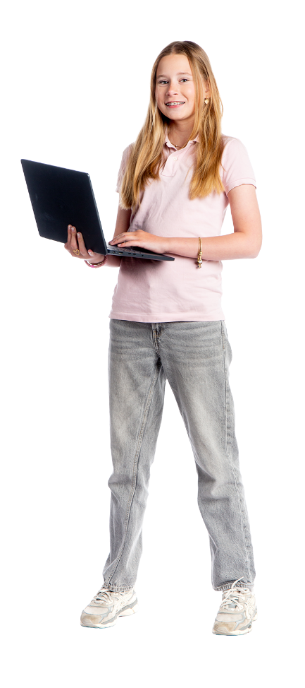
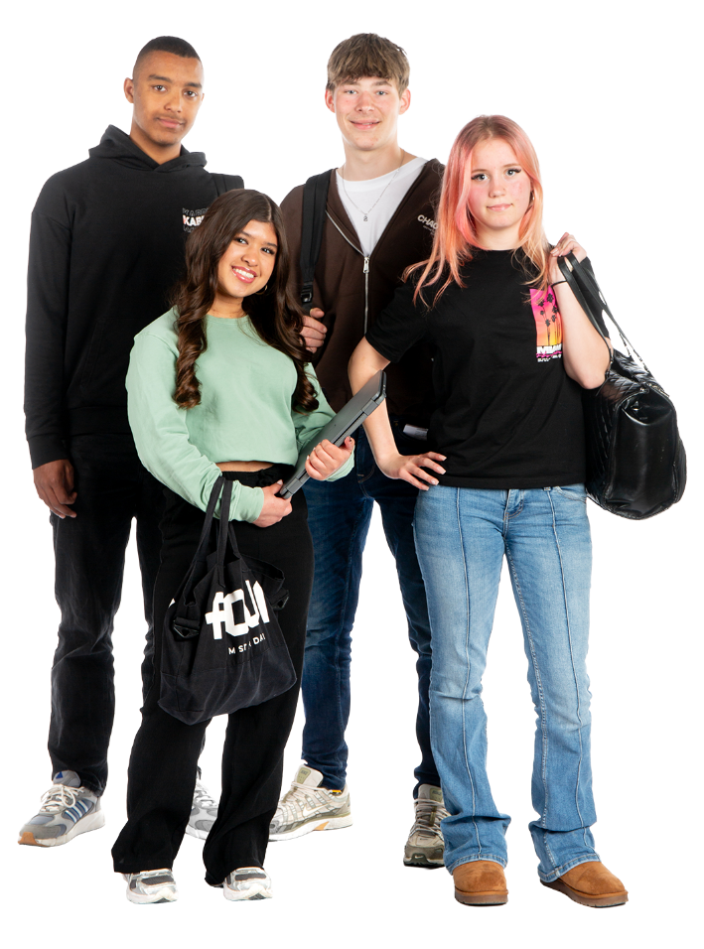
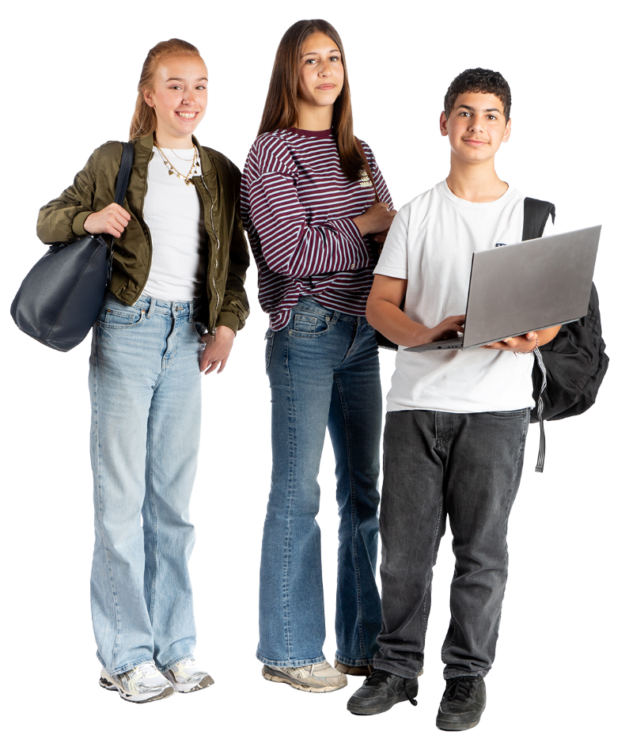
Afbeeldingen om in je dia presentatie te gebruiken:

Slide 16
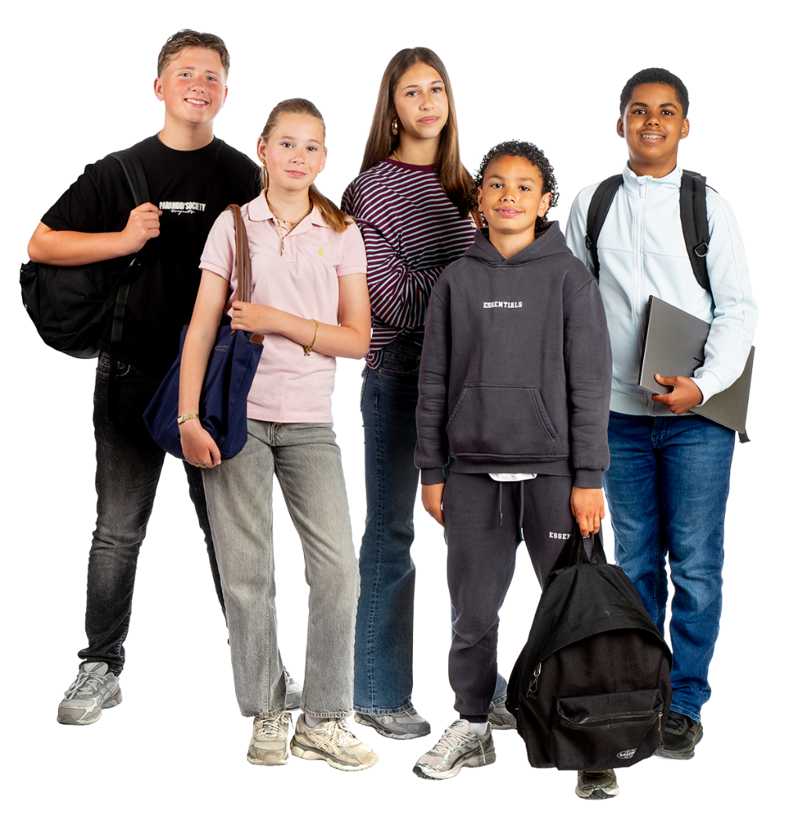



Onderdeel van
OPEN DAG
Zaterdag XX februari XXXX
MINILESSEN
Woensdag XX februari XXXX
13.30 – 16.00 uur
www.obc-huissen.nl

